Slide 1
G-Frameworks
Uma Abordagem para a Reutilização de Leis de Interação em Sistemas Multiagentes Abertos
Defesa de Tese de Doutorado de Gustavo Robichez de Carvalho
Orientador Carlos J. P. de Lucena

Slide 2
Agenda
Governança de Sistemas Multiagente Abertos
  Análise de cenários de evolução e variabilidade no TAC SCM
  Trabalhos relacionados a manutenibilidade de especificação de interações
G-frameworks
  Desenvolvimento de mecanismos de governança
  Casos de Leis
  Pontos de Extensão
  Operadores de Refinamento
Estudo de Caso SELIC
Conclusão e Trabalhos Futuros

Slide 3
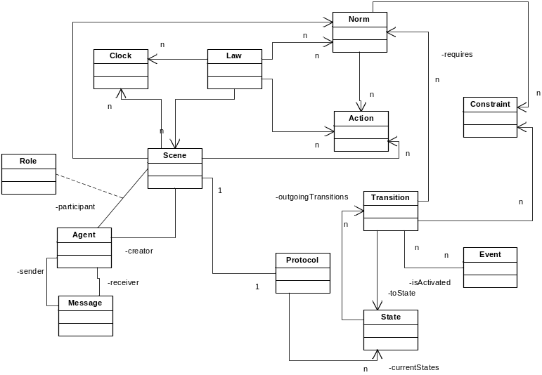
Governança de Sistemas MultiAgente Abertos
Componentes Java
<Laws>
<LawOrganization id="…" name="…">
<Scene id="…" time-to-live="…">
<Creators>…</Creators>
<Entrance>
<Participant role="…" limit="…"/>
</Entrance>
<Messages>…</Messages>
<Protocol>
<States> … </States>
<Transitions>…</Transitions>
</Protocol>
<Norms>... </Norms>
<Clocks>...</Clocks>
<Actions>...</Actions>
</Scene>
</LawOrganization>
</Laws>
Modelo Conceitual
XMLaw
Agente A
Agente B
Mecanismo de
Governança de Leis
MLaw

Slide 4
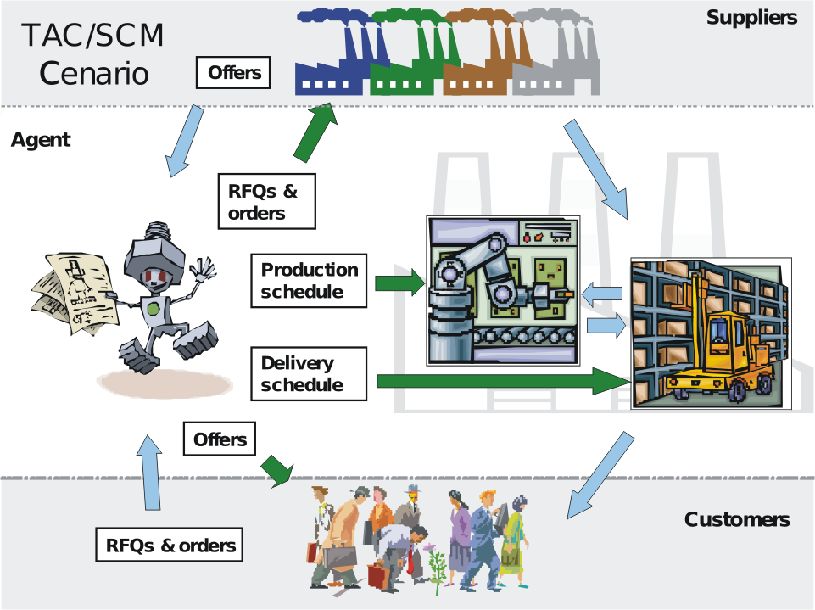
Análise de Cenários de Evolução do TAC SCM

Slide 5
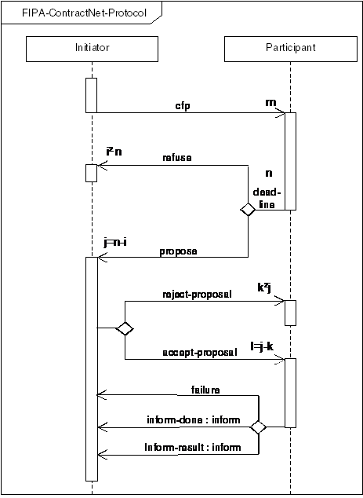
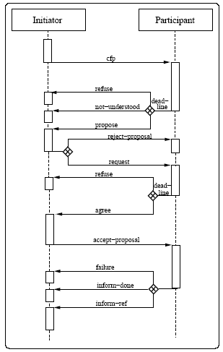
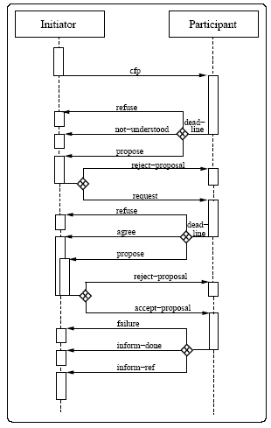
Análise de Cenários de Evolução do Contract Net
Time outs?
Normas?
Filtros?
Contract Net com Protocolo de Confirmação
Holonic Contract Net com Protocolo de Confirmação

Slide 6
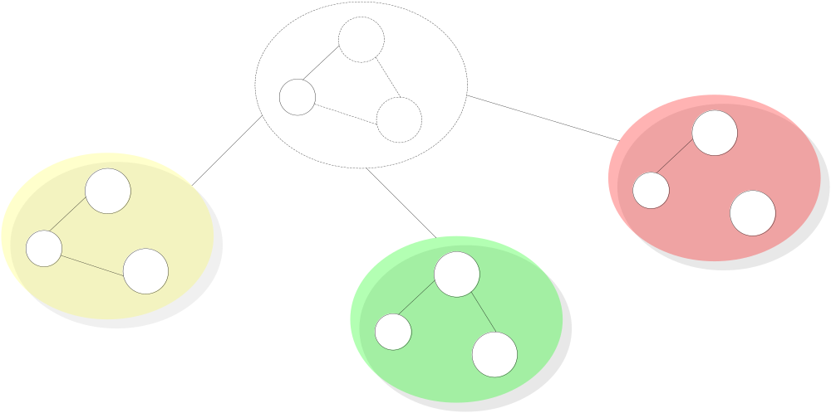
Solução
Busca pela Reutilização de Leis de Interação

Slide 7
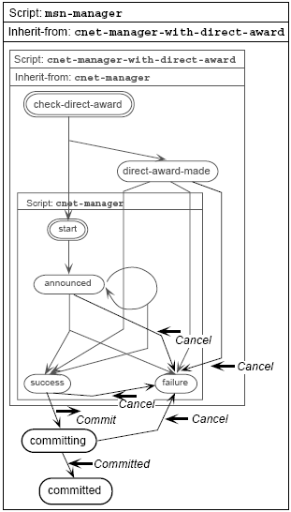
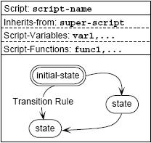
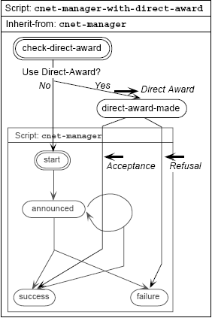
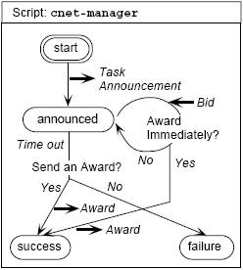
Trabalho Relacionado
Kuwabara, K., Ishida, T., and Osato, N.: "AgenTalk: Describing Multiagent Coordination Protocols with Inheritance", Proc. 7th IEEE International Conference on Tools with Artificial Intelligence (ICTAI '95) p.460-p.465 (1995)

Slide 8
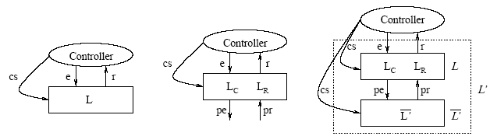
Trabalho Relacionado
Suporte a flexibilidade para confidencialidade
  Abordagem que aprimora LGI com o conceito de hierarquia de políticas para apoiar diferentes níveis que possam ser formuladas de forma independente uma das outras.
Mecanismo customizável de governança de especificação de agentes baseado no conceito de skeletons.
  Abordagem definida a partir de um modelo formal
  Skeletons são equivalentes a máquinas de estado finitas e o seu modelo poderia ser utilizado para dar apoio a proposta de g-frameworks
SINGH, M. P., A Customizable Coordination Service for Autonomous Agents, Intelligent Agents IV: Agent Theories, Architectures, and Languages, Munindar P. Singh et al. ed., Springer, Berlin, 1998, pp. 93-106.
Xuhui Ao and Naftaly Minsky. Flexible Regulation of Distributed Coalitions. In Proc. of the 8th European Symposium on Research in Computer Security (ESORICS). Gjøvik Norway, October 2003.

Slide 9
Como sistematizar o desenvolvimento de mecanismos de governança em um mesmo domínio de aplicação?

Slide 10
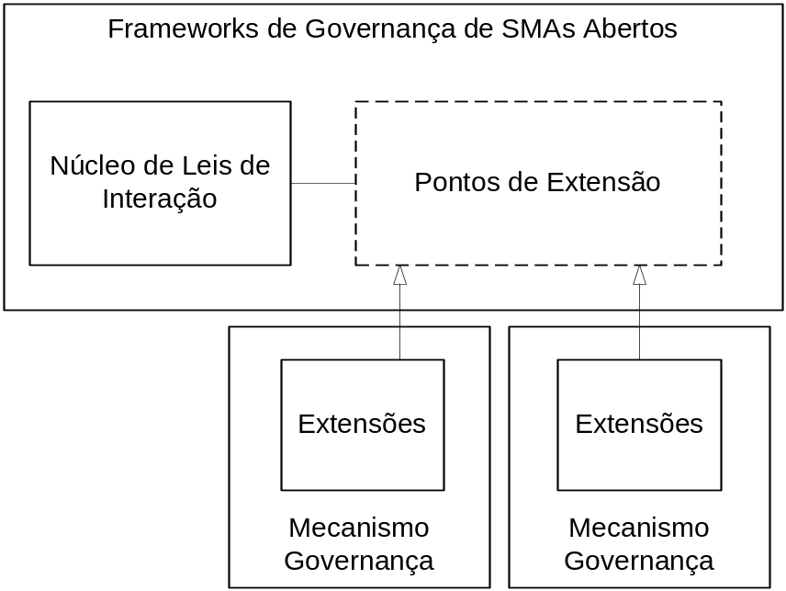
Analogia
Frameworks Orientados a Objetos
Um framework OO é um conjunto de elementos abstratos e concretos que compõe uma solução semi-completa.
  Uma instância de um framework contém especializações dos elementos abstratos e provêem uma solução executável.
G-frameworks oferecem uma abordagem inspirada e adaptada de frameworks OO para a construção de mecanismos de governança a partir de leis customizáveis e flexíveis.

Slide 11
Algumas Diferenças entre
G-Frameworks e Frameworks OO
Diferença | Frameworks OO | G-Frameworks
Abstração de primeira ordem | Objetos | Interação
Definição de Pontos de Extensão | Classes ou Interfaces | Elementos de leis
Linguagem de Programação | OO - exemplo: Java | Leis de interação - exemplo XMLaw
Instância | Aplicação | Mecanismo de governança
Fluxo de execução | Definido pela ordem de chamada de métodos. | Definido pela seqüência de ativação de eventos.
Núcleo (elementos estáveis) | Classes e relacionamentos | Elementos de leis e dependências de ativação de elementos
Modularização | Pacotes e classes | Contextos (leis, normas e cenas)
Ambiente de execução | Máquina virtual Java | MLaw

Slide 12
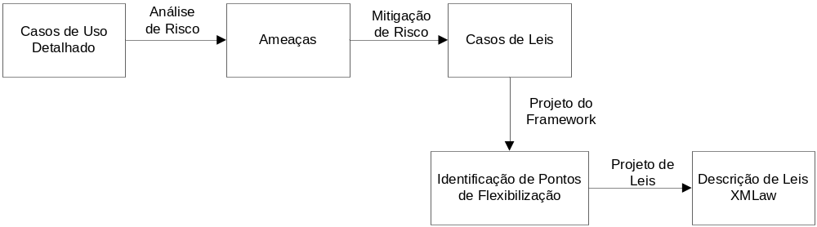
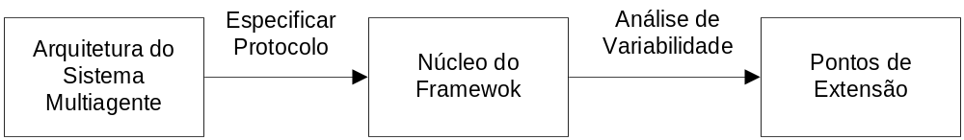
Como aprimorar a manutenibilidade de leis de interação?
Documentação de Requisitos
Análise e Design
  Foco em Análise de Domínio/Variabilidade
  Foco em Reutilização de Elementos de Leis de Interação
Implementação com Suporte a extensibilidade em código XMLaw

Slide 13
Desenvolvendo um G-framework
Requisitos
Análise e Projeto
Implementação

Slide 14

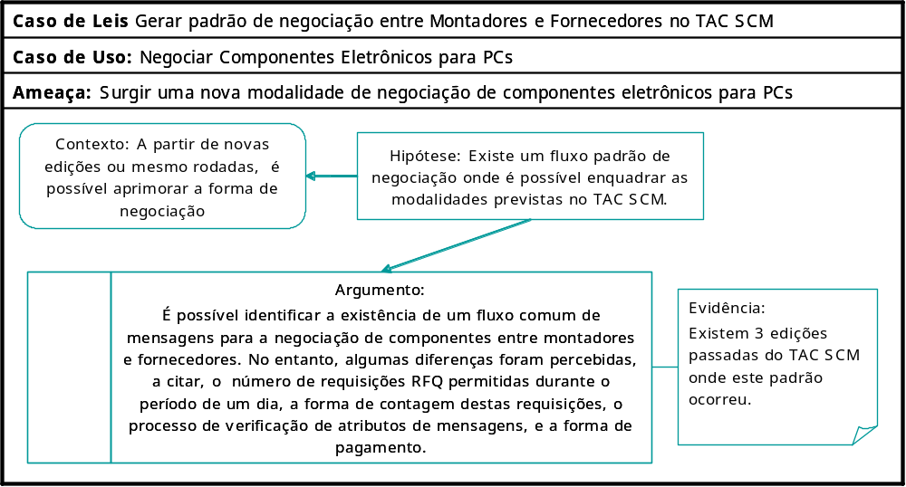
Requisitos
Caso de Uso
Negociar Componentes Eletrônicos para PCs
Negociar a venda de PCs
Pagar a compra de componentes eletrônicos
Receber pagamento de PCs
Ameaça
Surgir uma nova modalidade de negociação de componentes eletrônicos para PCs
Agente montador enviar mensagem fora da data permitida em pedido de cotações
Agente montador enviar número muito grande de mensagens rfq para fornecedor
Agente montador deve pagar ao banco as compras feitas em um fornecedor

Slide 15
Documentação de Requisitos
Casos de Leis provêem uma forma de organizar, analisar e especificar requisitos de fidedignidade que derivarão elementos de leis de interação
Um caso de lei é um corpo de evidências documentado para prover um argumento válido e convincente que demonstre que um sistema multiagente aberto exibe os atributos de fidedignidade necessários para uma dada aplicação em um ambiente especifico.

Slide 16
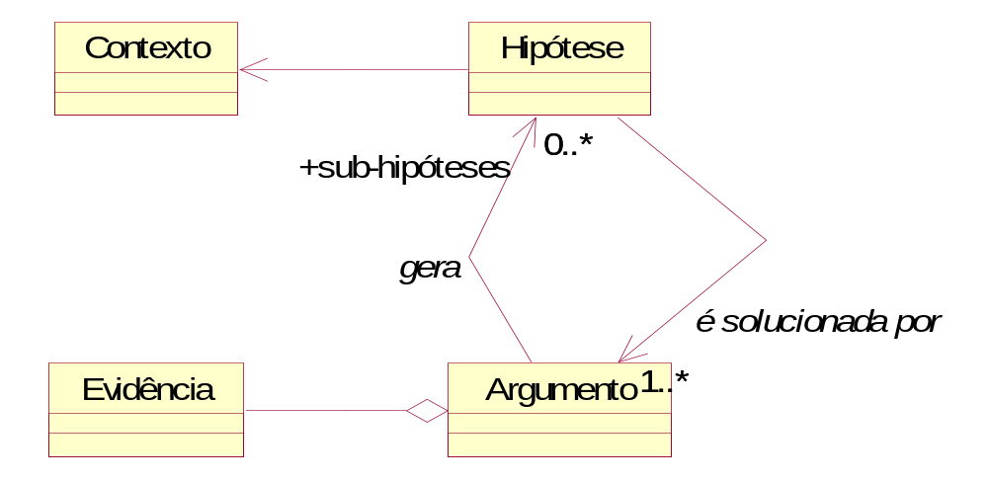
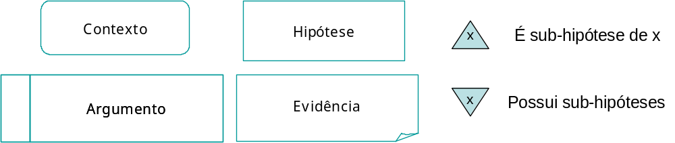
Requisitos
Modelo Conceitual de Casos de Leis

Slide 17
Exemplo de Caso de Lei

Slide 18
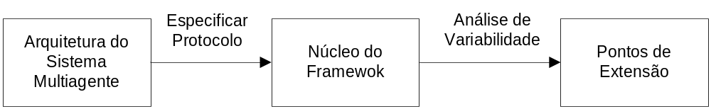
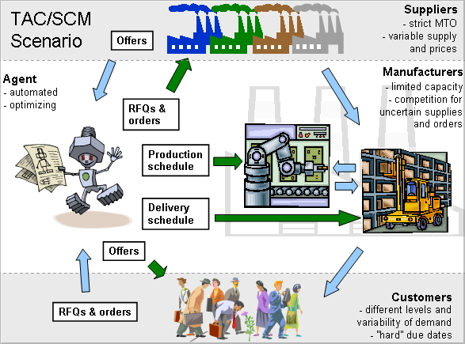
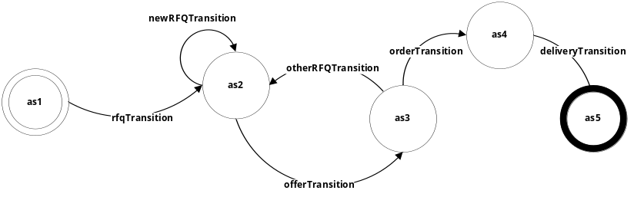
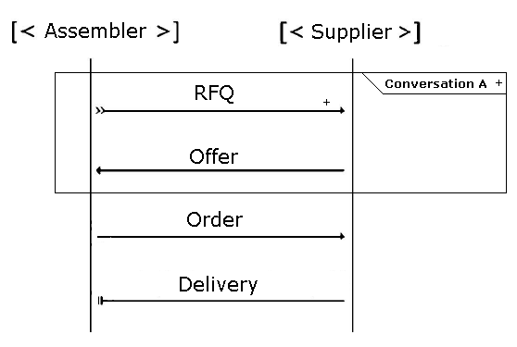
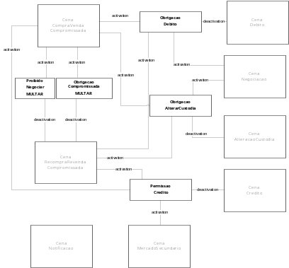
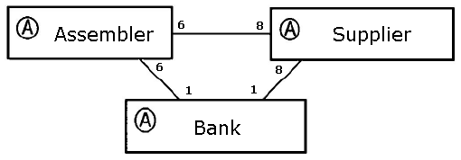
Análise e Projeto de SMAs

Slide 19
Análise e Projeto
Pontos de extensão em Leis de Interação
Um elemento de lei pode ser definido como abstrato e suas variações se darão para adição ou substituição de atributos ou novos elementos de leis.

Slide 20
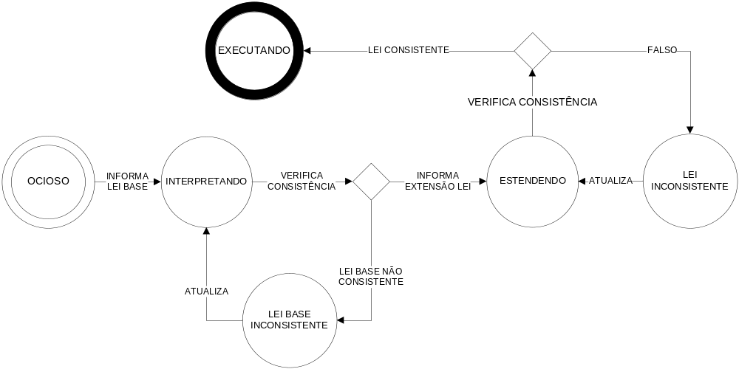
Implementação
Máquina de Estados

Slide 21
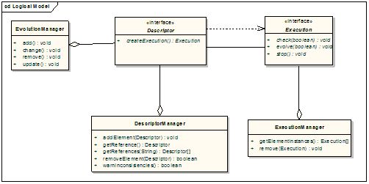
MLaw
Evolução em tempo de projeto no MLaw

Slide 22
Pontos de extensão em Leis de Interação
Primeira estratégia...
  Postergar a definição de componentes que implementariam a lógica de elementos de leis existentes em XMLaw (Actions e Constraints)
    Representavam o conhecimento sobre o lugar da lei que deveria ser modificada pelos desenvolvedores de mecanismos de governança.
    Desenvolvimento da lei se dava em dois passos:
      Definição de elementos de leis + definição de hooks
      A instanciação dos hooks corresponderia a associação de componentes.
<Constraint id=“id“ class=“java"/>
<Action id=“id“ class=“java">...</Action>

Slide 23
Implementação
Exemplo de permissão com hooks
<Permission id="AssemblerPermissionRFQ">
<Owner>Assembler</Owner>
<Activations>
<Element ref="negotiation" event-type="scene_creation"/>
</Activations>
<Deactivations>
<Element ref="orderTransition" event-type="transition_activation"/>
</Deactivations>
<Constraints>
<Constraint id="checkCounter"/>
</Constraints>
<Actions>
<Action id="permissionRenew“ class="tacscm.norm.actions.ZeroCounter">
<Element ref="nextDay" event-type="clock_tick"/>
</Action>
<Action id="orderID">
<Element ref="rfqTransition" event-type="transition_activation"/>
</Action>
</Actions>
</Permission>
<Permission id="AssemblerPermissionRFQ">
<Constraints>
<Constraint id="checkCounter“ class="tacscm.norm.constraints.CounterLimit2005"/>
</Constraints>
<Actions>
<Action id="orderID“ class="tacscm.norm.actions.RFQCounter2005">...
</Action>
</Actions>
</Permission>
Sem referência para classes
Sem referência para classes

Slide 24
Implementação
Operadores de Refinamento
abstract define quando um elemento de leis não está completamente implementado (hooks) ou precisa ser melhor detalhado para ser utilizado.
completes preenche as lacunas de “hooks”
<Permission id=“APRFQ2004” completes="AssemblerPermissionRFQ">
<Constraint id="checkCounter"
class="tacscm.norm.constraints.CounterLimit"/>
<Action id="orderID“
class="tacscm.norm.actions.RFQCounter“/>
</Permission>
<Permission id=“APRFQ2004” completes="AssemblerPermissionRFQ">
<Constraint id="checkCounter"
class="tacscm.norm.constraints.CounterLimit2005"/>
<Action id="orderID“
class="tacscm.norm.actions.RFQCounter2005“/>
</Permission>
<Permission id="AssemblerPermissionRFQ“ type=“abstract”>
<Owner>Assembler</Owner>
<Activations>
<Element ref="negotiation"
event-type="scene_creation"/>
</Activations>
<Deactivations>
<Element ref="orderTransition"
event-type="transition_activation"/>
</Deactivations>
<Constraints>
<Constraint id="checkCounter"/>
</Constraints>
<Actions>
<Action id="permissionRenew"
class="tacscm.norm.actions.ZeroCounter">
<Element ref="nextDay" event-type="clock_tick"/>
</Action>
<Action id="orderID">
<Element ref="rfqTransition"
event-type="transition_activation"/>
</Action>
</Actions>
</Permission>

Slide 25
Implementação
Operadores de Refinamento
extends reutiliza a descrição de elementos de leis e inclui modificações
<Obligation id="ObligationToPay“ abstract=“true”>
<Owner>Assembler</Owner>
<Activations>
<Element ref="orderTransition"
event-type="transition_activation"/>
</Activations>
<Deactivations>
<Element ref="payingTransition"
event-type="transition_activation"/>
</Deactivations>
</Obligation>
<Obligation id="ObligationToPay2004“ extends="ObligationToPay">
<Actions>
<Action id="supplierPayment“
class="tacscm.norm.actions.SupplierPayment100">
<Element ref="deliveryTransition"
event-type="transition_activation"/>
</Action>
</Actions>
</Obligation>
<Obligation id="ObligationToPay2005“ extends="ObligationToPay">
<Actions>
<Action id="supplierDownPayment“
class="law.tacscm.norm.actions.SupplierPayment10">
<Element ref="orderTransition"
event-type="transition_activation"/>
</Action>
<Action id="supplierPayment"
class="law.tacscm.norm.actions.SupplierPayment90">
<Element ref="deliveryTransition"
event-type="transition_activation"/>
</Action>
</Actions>
</Obligation>

Slide 26
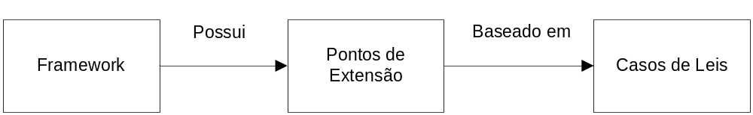
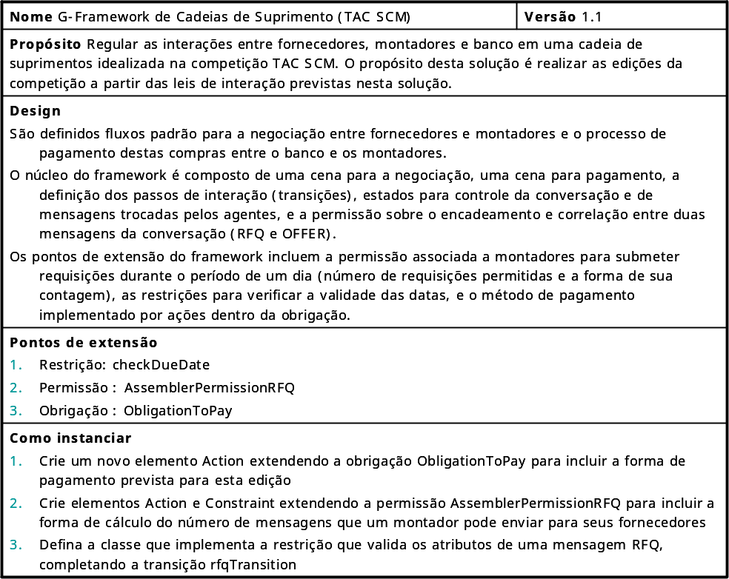
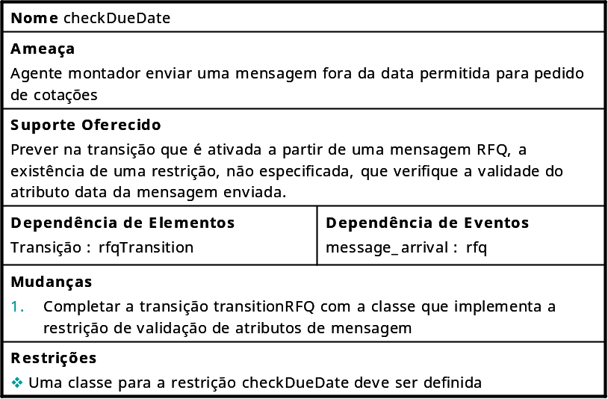
Documentação de G-Frameworks

Slide 27
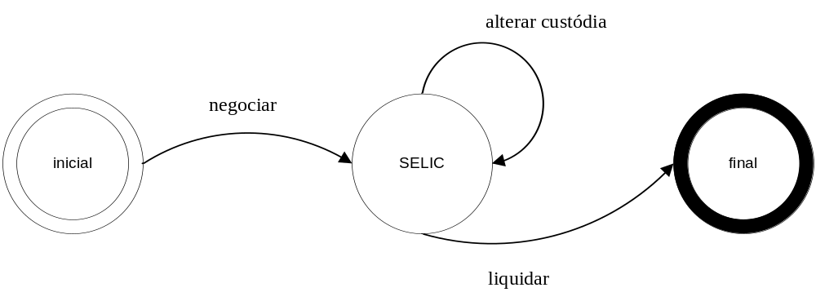
Estudo de Caso SELIC

Slide 28
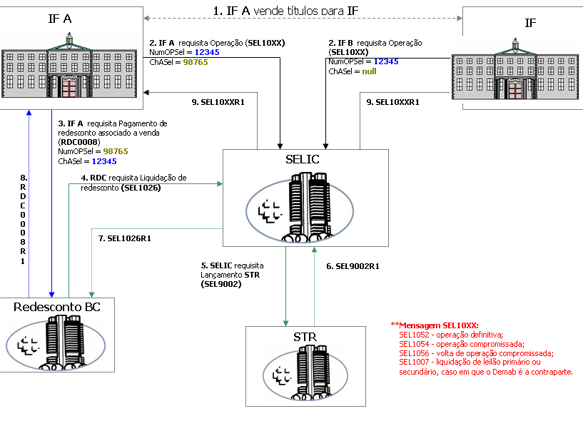
Cenário de Interação / SELIC

Slide 29
Requisitos
Caso de Uso
Negociar Títulos Públicos
Debitar Compra de Títulos Públicos
Creditar Venda de Títulos Públicos
Informar Banco Central de Negociação com Clientes do mesmo Conglomerado
Ameaça
Surgir uma nova modalidade de negociação de títulos públicos
Instituição Financeira não pagar compra de Títulos Públicos
Instituição Financeira não solicitar crédito de venda de Títulos Públicos
Instituições Financeiras definirem novas modalidades de negociação compromissada
Instituição Financeira não Solicitar Alteração de Custódia de Títulos Públicos
Instituição Financeira omitir informações do BACEN

Slide 30
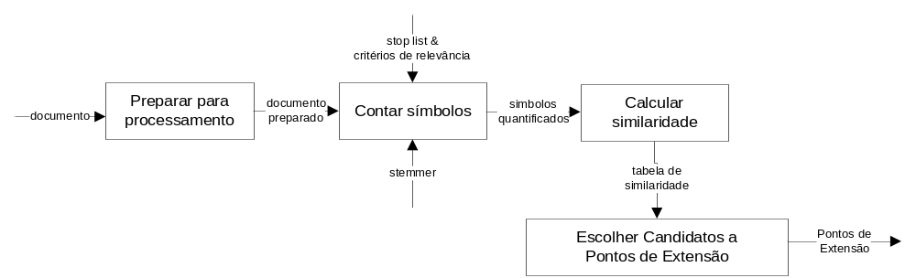
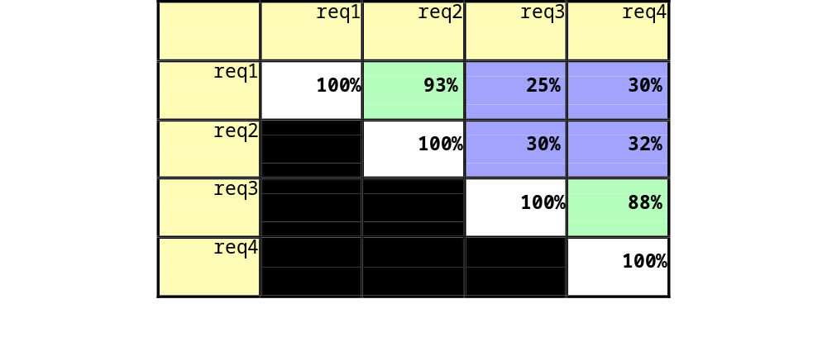
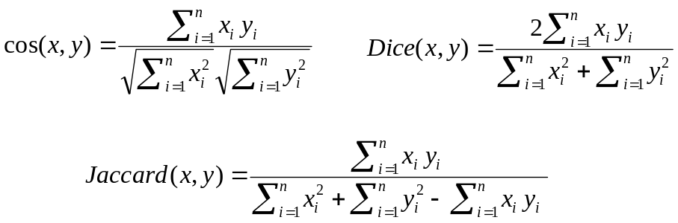
PLN – Exemplo de técnica para apoio a identificação de pontos de flexibilização

Slide 31
Casos de Leis / SELIC
Caso de Leis Gerar padrão de negociação entre Instituições Financeiras
Caso de Uso: Negociar Título Público
Ameaça: Surgir uma nova modalidade de negociação de títulos públicos
Contexto: A partir de novas regulamentações, surgem novas formas de negociação
Hipótese: Existe um fluxo padrão de negociação onde é possível enquadrar as modalidades previstas no SELIC.
Evidência: Existem duas modalidades de negociação onde a variação é pequena.
Pelos cálculos feitos com a técnica de processamento em linguagem natural resultaram em similaridade de 85%.
Argumento:
Ao observar as negociações previstas no SELIC é possível identificar um fluxo comum de conversação e destacar as diferenças em participantes, mensagens, validações e ações necessárias em suas customizações.

Slide 32
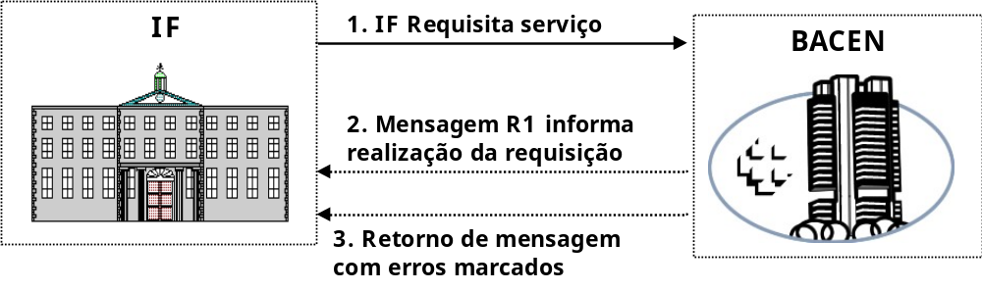
Análise e Projeto
Padrões de Interação
<Protocol id="requisicaoServico" abstract="true">
<Messages>
<Message id="requisitar" abstract="true"/>
<Message id="r1" abstract="true"/>
<Message id="informarErro" abstract="true"/></Messages>
<States>
<State id="s1" type="initial"/>
<State id="s2" type="execution"/>
<State id="s3" type="failure"/>
<State id="s4" type="success"/></States>
<Transitions>
<Transition id="start" from="s1" to="s2"
ref="requisitar" event-type="message_arrival"/>
<Transition id="st1" from="s2" to="s3"
ref="informarErro" event-type="message_arrival"/>
<Transition id="st2" from="s2" to="s4"
ref="r1" event-type="message_arrival"/></Transitions>
</Protocol>

Slide 33
G-Framework SELIC
Nome G-Framework de Liquidação e Custódia de Títulos Públicos (SELIC) | Versão 1.2
Propósito Regular as interações entre Instituições Financeiras em torno da Liquidação e Custódia de Títulos Públicos negociados no mercado primário e secundário. O propósito desta solução é implementar um grande número de operações referentes a este domínio, objetivando facilitar o projeto, a manutenção e a inclusão de novas regras de interação.
Design São definidos fluxos padrão para a negociação, liquidação (crédito e débito), alteração de custódia,operação compromissada e notificação de operações com clientes do conglomerado financeiro. Estas operações giram em torno de títulos públicos negociados entre as instituições financeiras. Em cada fluxo padrão é preciso gerenciar as mensagens e ações referentes a estas operações. Para cada operação espera-se que regras de validade sejam definidas segundo critérios definidos pelo Banco Central e pelo Tesouro Nacional. O framework é organizado em contextos de variação estruturados em cenas e listados no campo Pontos de Extensão. Para cada contexto é possível separar o núcleo de sua implementação composto pela cena, máquina de estados básica (estados e transições), a política de tratamento de erros e outros detalhes próprios de cada contexto. Além disto, grande parte dos componentes referentes a comportamentos estáveis do agente SELIC, foram implementados como ações XMLaw e são distribuídos como núcleo da aplicação. Os pontos de extensão do framework incluem mensagens presentes em algumas operações, normas, relógios, além dos fluxos de notificação de operação solicitadas por instituições financeiras. Recomenda-se a leitura detalhada de cada documentação de contextos de interação em anexo para entender os detalhes e possibilidades de customização em cada contexto.
Pontos de Extensão Cena : CenaNegociacao Cena : CenaCompraVendaCompromissada Cena : CenaRecompraRevendaCompromissada Cena : CenaAlteracaoCustodia Cena : CenaCredito Cena : CenaDebito Cena : CenaNotificacaoConglomerado
Como instanciar Crie uma nova cena que complete a CenaNegociacao Crie uma nova cena que complete a CenaCompraVendaCompromissada Crie uma nova cena que complete a CenaRecompraRevendaCompromissada Crie uma nova cena que complete a CenaAlteracaoCustodia Crie uma nova cena que complete a CenaCredito Crie uma nova cena que complete a CenaDebito Crie uma nova cena que complete a CenaNotificacaoConglomerado

Slide 34
Nome Negociação de Títulos Públicos
Ameaça Surgir uma nova modalidade de negociação de títulos públicos
Suporte Oferecido Prever que o fluxo de mensagens de negociação possa ser customizada para incluir modalidades diferentes de negociação incluindo leilões já existentes ou novos que possam ser criadas pelo BACEN ou pelo Tesouro Nacional. O conjunto de variações existente inclui o mercado primário com oferta pública e o mercado secundário com leilão informal. As Instituições financeiras devem assumir compromissos de débito e alteração de custódia após uma negociação.
Dependência de Elementos Obrigação : ObrigacaoDebito Obrigação : ObrigacaoAlterarCustodia
Mudanças Estender a cena CenaNegociacao Definir os participantes que poderão entrar na CenaNegociacao. Estender o protocolo negociacao Criar as mensagens enviadas pelos participantes do leilão. Definir transições que enquadrem as mensagens criadas no protocolo de interação. Criar restrições para validar cada mensagem recebida, de acordo com suas regras de negócio. Associar esta restrição a transição da mensagem respectiva Completar a ação CHAMADA com um componente Java correspondente a implementação do envio de mensagens a participantes interessados no leilão. Esta mensagem notifica o início da negociação. Completar a ação ENCERRAR com um componente Java correspondente a implementação do envio de mensagens a participantes do leilão. Esta mensagem notifica o fim da negociação. Completar a ação ERR indicando os elementos de ativação desta ação. Completar o relógio timeoutNegociacao com o tempo limite de negociação. Estender a obrigação ObrigacaoAlterarCustodia definindo os participantes que receberão esta norma
Restrições Não existem restrições quanto ao número de ações criadas Mensagens dos agentes, transições e restrições devem ser definidas Duas ações (CHAMADA, ENCERRAR) devem ser definidas como componentes Java A ação ERR precisa ter os seus elementos de ativação definidos. Espera-se que todas as restrições de mensagens sejam associadas a esta ação. Uma obrigação nova deve ser criada para definir os participantes da ObrigacaoAlterarCustodia

Slide 35
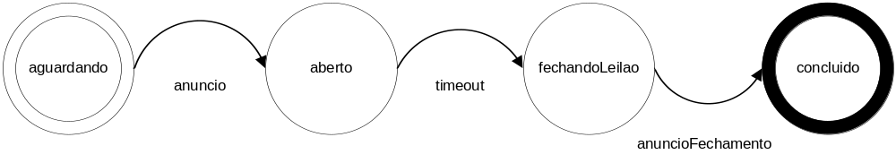
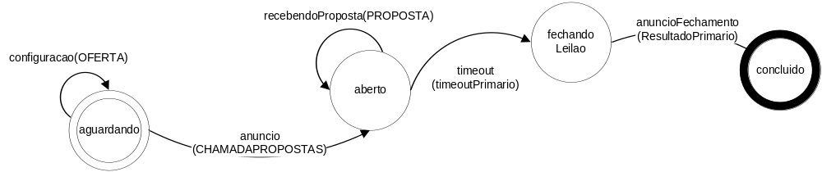
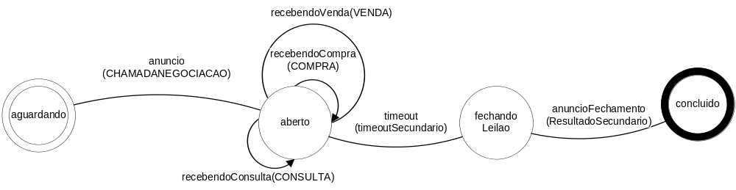
Cena de Negociação do SELIC

Slide 36
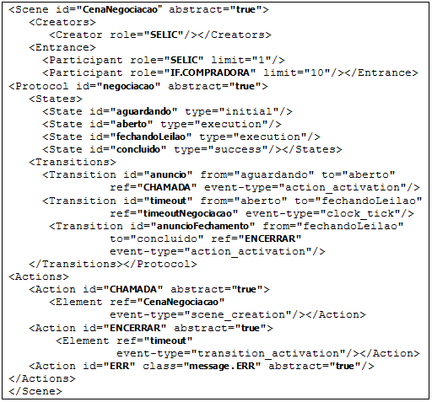
CenaNegociacao é definida como abstrata…

Slide 37
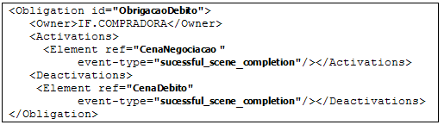
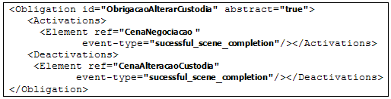

CenaNegociacao é definida como abstrata…

Slide 38
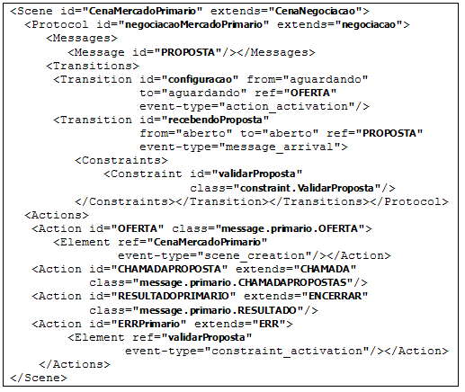

MercadoPrimario estende CenaNegociacao…

Slide 39
MercadoPrimario estende CenaNegociacao…

Slide 40
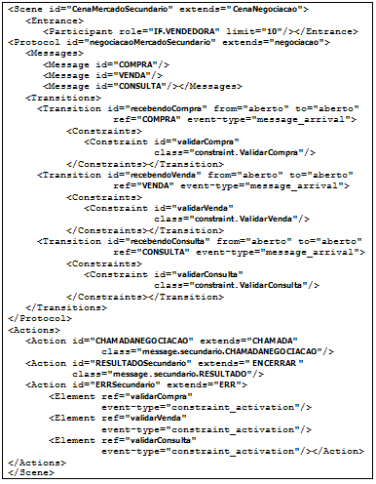

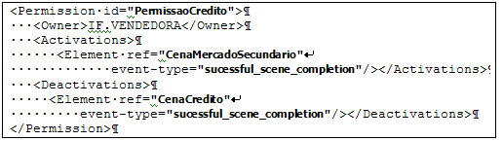
MercadoSecundario estende CenaNegociacao…

Slide 41
MercadoSecundario estende CenaNegociacao…

Slide 42
Conclusão
Nossa maior contribuição é para a engenharia de como é possível se projetar, produzir e reutilizar leis de interação.
G-Frameworks melhoram a modularidade de um design através do encapsulamento de detalhes de implementação.
G-Frameworks incentivam reutilização uma vez que definem leis genéricas que podem ser re-aplicadas para criar novas leis.
G-Frameworks aprimoram extensibilidade através da definição de pontos de extensão que permitem que uma aplicação estenda suas leis estáveis.
Notes:
Apesar de baseada na tecnologia de frameworks orientados a objeto, g-frameworks trabalham com uma natureza de elementos diferentes de classes e objetos. Cada elemento de lei tem sua particularidade própria que foi descrita na seção de variabilidades de leis de interação. Esta diferença terá impacto sobre o núcleo, pontos de extensão, fluxo de execução, modularização e sobre alternativas de especialização possíveis.

Slide 43
Contribuições
Técnicas de Governança foram aprimoradas ao longo deste trabalho para o desenvolvimento de Sistemas MultiAgente Abertos confiáveis. Vale citar como resultados deste trabalho:
  (i) os elementos do modelo conceitual de leis de interação;
  (ii) a linguagem de especificação de leis de interação XMLaw;
  (iii) o mecanismo de observação e monitoramento de leis de interação aprimorado para incluir o suporte a flexibilidade de leis de interação; e
  (iv) uma técnica de especificação de requisitos de leis para sistemas multiagentes abertos chamada de casos de leis.

Slide 44
Contribuições
Técnicas de reutilização de leis de interação
  (i) um procedimento que utiliza técnicas de processamento de linguagem natural para identificar candidatos a compartilhar parte de uma mesma solução (requisitos).
  (ii) Pontos de extensão (projeto)
  (iii) Operadores de refinamento em XMLaw (implementação)
    Identificação de elementos abstratos;
    Completar detalhes de elementos definidos como abstratos; e
    Promover especialização de elementos baseados em herança de orientação a objeto.

Slide 45
Contribuições
G-Frameworks
  Reutilização de design e de código semi-acabados e prontos para usar, referente a leis de interação para a produção de uma família de mecanismos de governança.
  Técnicas em g-frameworks.
    Documentação da solução em guias de referência
    Metodologia de desenvolvimento de mecanismos de governança.
  Experimentação com a técnica em dois estudos de caso TAC SCM e SELIC.

Slide 46
Publicações
A abordagem apresentada nesta tese teve como etapas a apresentação e a publicação de diversos artigos em workshops (nacionais e internacionais), congressos e em periódicos:
Carvalho et al, 2004
  Workshop on Agent-Oriented Methodologies (OOPSLA)
Carvalho et al, 2005a
  Symposium on Normative Multiagent Systems (NorMAS2005)
Carvalho et al, 2005b
  SEAS – SBES Workshop 2005
Carvalho et al, 2006a
  Workshop on Agent-Oriented Software Engineering (AOSE 2006) / AAMAS 2006
Carvalho et al, 2006b
  AOIS 2006 / AAMAS 2006
Carvalho 2006c
  Doctoral Mentoring – AAMAS 2006.
Carvalho et al, 2006d
  SELMAS’06 - ICSE 2006
Carvalho et al, 2006e
  SEAS 2006 – SBES 2006
Carvalho et al, 2007a
  LNCS. Agent-Oriented Software Engineering
Carvalho et al, 2007b
  Journal of Brazilian Computer Society (JBCS) / Software Engineering for Multi-Agent Systems
Gatti et al. 2006a
  Workshop Agents and Multiagent Systems, from Theory to Application (AMTA'06)
Gatti et al., 2006b
  SEAS 2006 / SBES 2006
Gatti et al., 2007
  LNCS / Software Engineering for Large-Scale Multi-Agent Systems
Paes et al., 2004
  ASSE 2004
Paes et al., 2005
  Agents, Norms and Institutions for Regulated Multi-agent Systems (ANIREM), AAMAS’2005
Paes et al., 2007
  LNCS / Environments for Multi-Agent Systems, Lecture Notes in Artificial Intelligence
Prestes et al., 2004
  Building Software for Pervasive Computing / OOPSLA 2004
Rodrigues et al., 2005
  SEAS – SBES Workshop 2005

Slide 47
Trabalhos Futuros
A evolução da abordagem de g-frameworks inclui:
  (i) Criação de ferramentas de apoio ao desenvolvimento de mecanismos de governança baseados em leis;
  (ii) Aperfeiçoamento da usabilidade da linguagem XMLaw a partir de uma revisão na sintaxe ou mesmo na proposição de uma notação gráfica para o desenvolvimento de sistemas abertos baseados em leis;
  (iii) Proposição de uma ferramenta para catalogar artefatos de leis para reutilização, incluindo suporte ao registro de g-frameworks;
  (iv) Amadurecimento quanto a formalização dos elementos de XMLaw, e de modelos que possam verificar e impor limites à extensão de g-frameworks;e
  (v) Propor scripts de instanciação de g-frameworks a partir dos guias de referências gerados.

Slide 48
G-Frameworks
Uma Abordagem para a Reutilização de Leis de Interação em Sistemas Multiagentes Abertos
Defesa de Tese de Doutorado de Gustavo Robichez de Carvalho
Orientador Carlos J. P. de Lucena

